Slide 1



A aula começa
em instantes
A aula
começa agora!
A aula
começa agora!
A aula começa
em instantes
Aproveita para ir preparando a câmera ;)

Slide 2
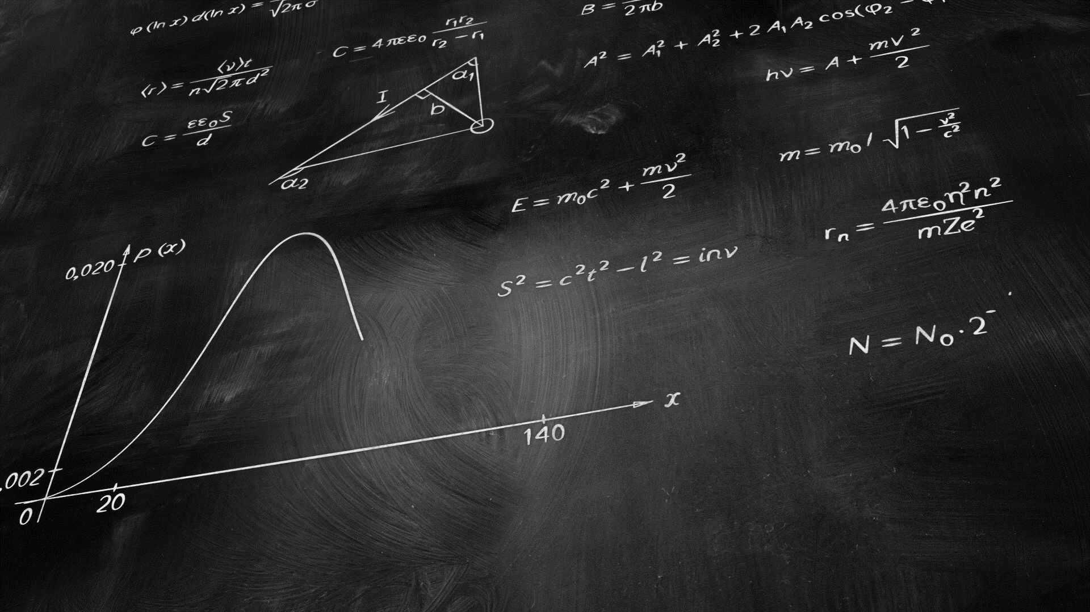
Lista de
Matemática Básica

Slide 3
O Método
1. Entender
2. Escolher
3. Calcular
Resultado esperado
Dados & Informações
Extrair contexto
Aplicar fórmulas
Fazer continha

Slide 4
Frações

Slide 5
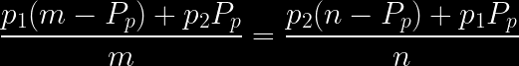
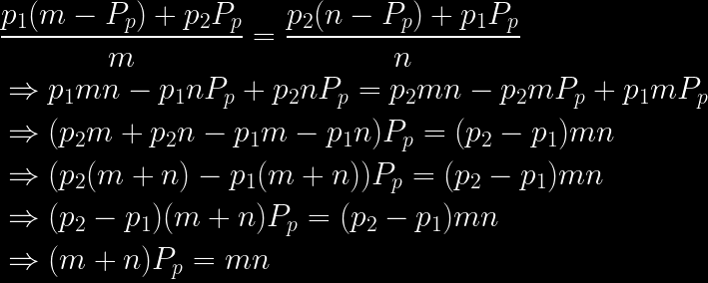
P_{p} = ? kg
Situação Inicial
Informação
Solução
m kg
n kg
Situação Final
m kg
n kg

Slide 6
Razões e Proporções

Slide 7
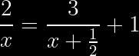
x = ? min/dia
Relógio
Real
Informação
Dia 1
07:58
08:00
Dia 2
07:59
08:00
Dia 3
08:00
08:00
x = 0,5 min/dia

Slide 8
t₂ = ? horas
Solução
V₁ + V₂ = 25
⇒ V₂ = 25 – V₁
2V₁t₂ = (25 – V₁)t₁
⇒ 2V₁t₂ = (25 – V₁)(t₂ + 5)
⇒ (3t₂ + 5)V₁ = 25(t₂ + 5)
⇒ V₁ = 25(t₂ + 5)/(3t₂ + 5)
∴ V₂ = 25 - 25(t₂ + 5)/(3t₂ + 5)
= 50t₂/(3t₂ + 5)
Substituindo na primeira
informação:
3t₂² – 41t₂ – 60 = 0
(Bháskara) ⇒ t₂ = 15 horas
Dados
Capacidade = 425 m³
Informações
V₁t₁ + V₂t₂ = 425
t₁ = t₂ + 5
V₁t₂ = V₂t₁/2
(V₁ + V₂)*17 = 425

Slide 9
Juros

Slide 10
Método da Força Bruta

Slide 11

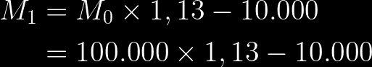
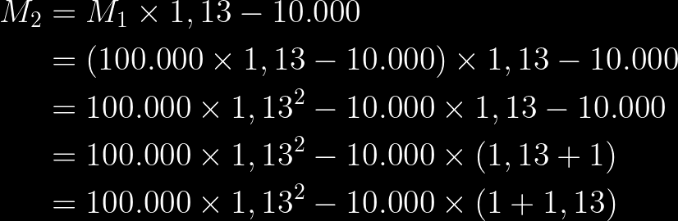
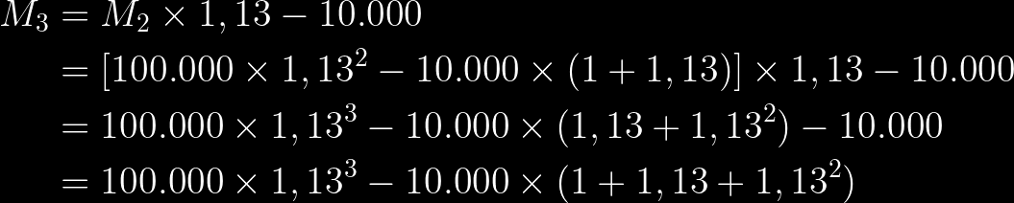
Raciocínio Indutivo

Slide 12
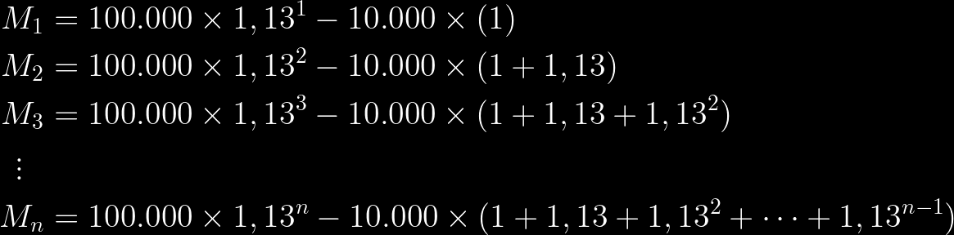
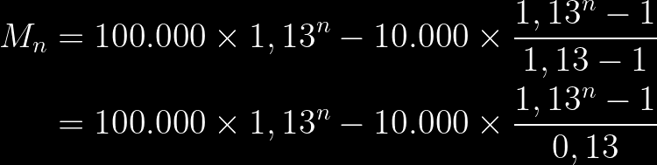
Raciocínio Indutivo

Slide 13
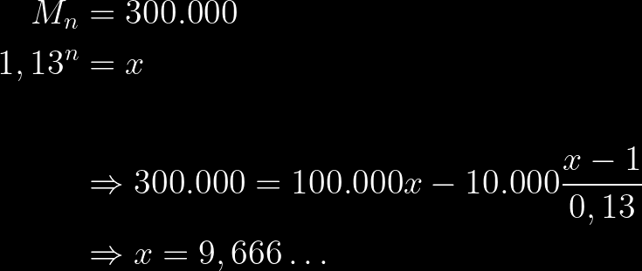


Raciocínio Indutivo
n
= n
log_{1,13}9,666... = n
1,13
9,66...
1,13
9,66...

Slide 14
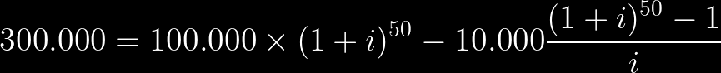
Raciocínio Indutivo

